Slide 1
前準備
出席は紙をまわしますので、自分の名前の所へ「〇」を付けておいてください。
nt22->配布->GAME_CREATIVE->
小川->201709SIC
の中身３つをコピーしておいてください。（実行はしないでください。）

Slide 2
多人数開発
今回は、多人数開発する時に必要なツールを紹介、説明します。
多人数開発とはいうものの、バージョン管理は個人でも必要な処理、ツールです。

Slide 3
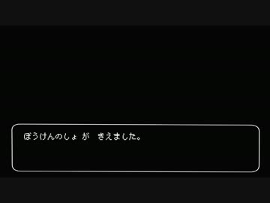


バージョン管理って？
こんなこともあろうかと、ひそかにバージョン管理しておいたのが役に立ったようだな。
バージョン管理は変更、修正した時などに、以前のバージョンをストックしておいて、万が一や、変更失敗した時などに対応するものです。
失敗した時だけではなく、新たに機能を加えたいときなど、「お試し」が気楽にできるので、開発のペースも上がります。
真田さん！
という対応も可能です

Slide 4
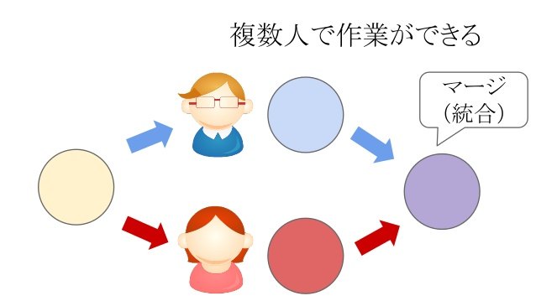
多人数開発での バージョン管理

Slide 5
昔は、バージョン管理の概念がなかった （ディスク容量的な都合も・・・）
１９９５年くらいの管理
自分の担当フォルダがあり、そこのファイルしか
触らないというルールなどあり。
それ以前はLANすらなかった。
（マスターに末端がぶら下がり、
マスターが落ちるとすべてストップ）
小川フォルダ
敵、ボス
丸山フォルダ
マップ移動

Slide 6
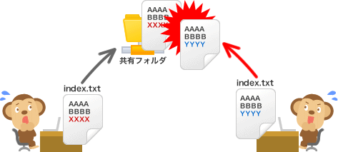
色々問題があった
先祖返り
コンフリクト（衝突）して、コードが元に戻る。
衝突して変更された場所が分からず
急にバグっても原因が分からない。
動かなくなった時、元に戻せない。
player / player_new / player2
どれが新しいの？ 何が違うの？

Slide 7

どこかでバグったら
誰が犯人か分からない。
疑心暗鬼になり
チームワークがばらばらに！
いや、僕はファイルセーブしただけですよ・・・
バーローお前が犯人じゃねーか！

Slide 8
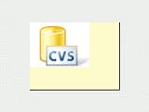
CVSやSUBVERSION時代
フリーで使えるバージョン管理ソフト。
コンフリクトしたら、ほぼ、自動でマージ（統合）してくれた。
スティッキー（古いバージョンの保存）が使えた。

Slide 9
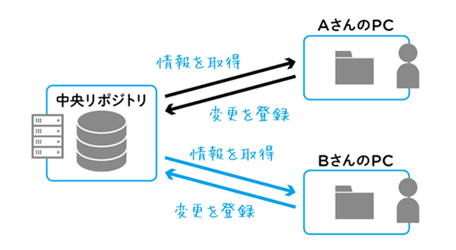
リポジトリで管理する形式

Slide 10

GITの登場
リモートリポジトリ機能(多段リポジトリ)
ネットがない環境でもローカルリポジトリに
コミットが可能。
GITHABなどのリモートリポジトリサービス
が始まり、面識のないプログラマ同士が
ソースを共有しやすくなる。
・ブランチ（分岐開発）がより使いやすくなる。

Slide 11
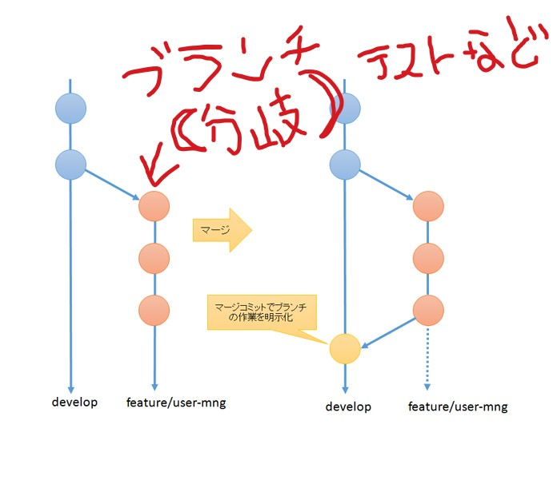
ブランチ機能

Slide 12
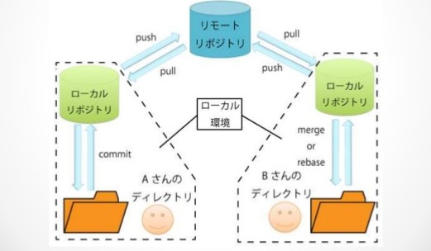
多段リポジトリ方式 ローカルとリモート（ネットワーク）

Slide 13
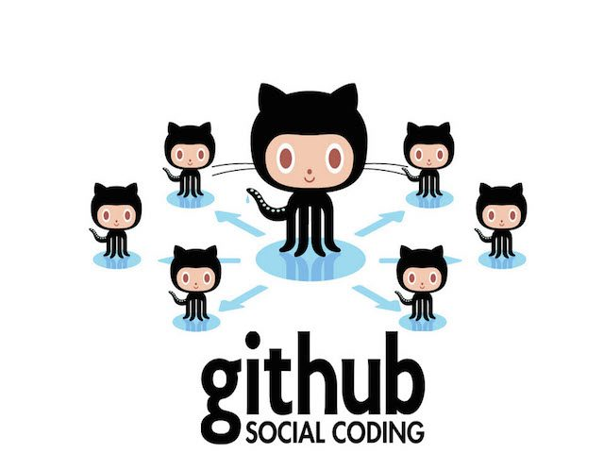
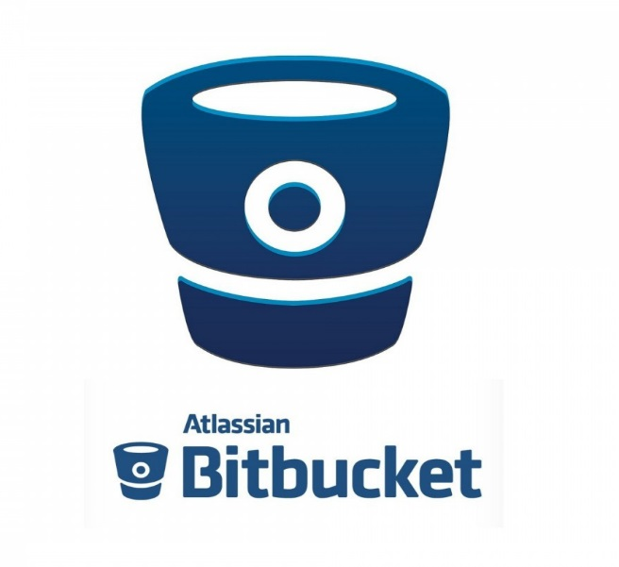
リモートリポジトリサービス
GITHUBは、世界標準に。
公開リポジトリは基本は無料
ただし、会社開発では非公開にする必要があるので規模により、有料。
全世界の有志プログラマが、便理なソフトを
公開し、誰でもオーナーの許可を得て改良を行える
仕組みがある。

Slide 14
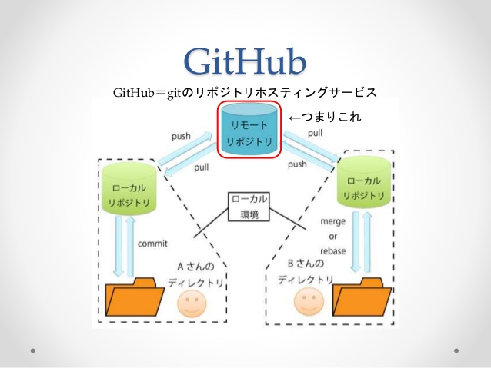
リモートリポジトリサービス

Slide 15
GITのGUIクライアントも充実
SourceTree、GitKraKen、GITGuiなど、GUI環境でのGIT操作が出来る。
VS やXCODEは、開発環境自体が、デフォルトでGITによるバージョン管理に対応している。
もちろん、KUIコマンドでも操作できるのでUNIXサーバー上での
利用も出来る。

Slide 16


GITインストール！
では、さっそくGITを使ってみましょう！
GITにはたくさんのアプリがあります。
というかVSにも標準でGITを使う機能があります。(でもちょっと面倒)
とりあえず、GITと
TurtoiseGitをいれてみましょう。

Slide 17
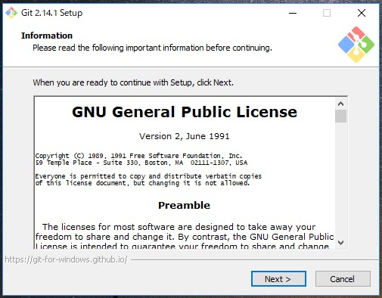
まずは共有フォルダからインストーラを取ってくる
Git-2.14.1-64-bit.exe
TortoiseGit-2.5.0.0-64bit.msi
TortoiseGit-LanguagePack-2.5.0.0-64bit-ja.msi
でまずGit-2.14.1を実行

Slide 18
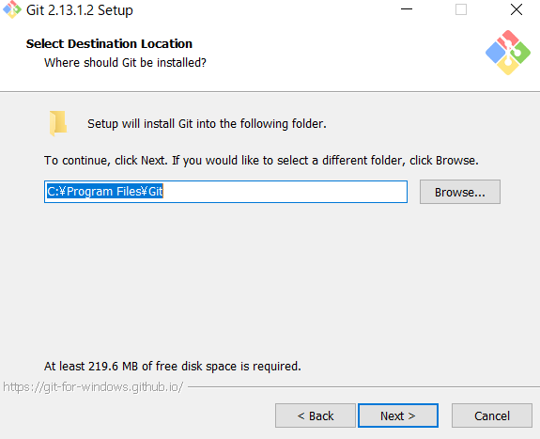
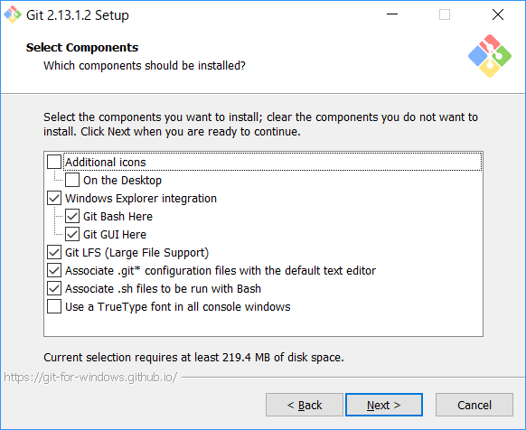
基本、Nextで進む。

Slide 19
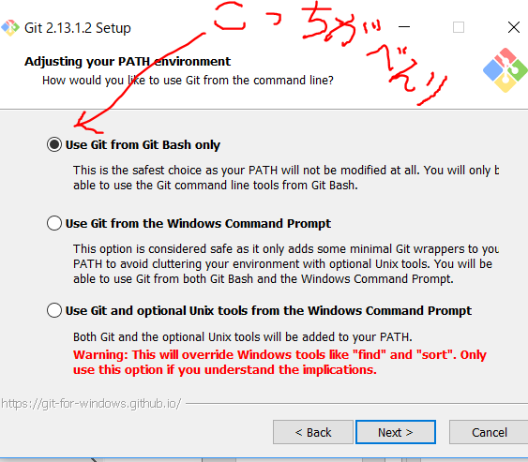
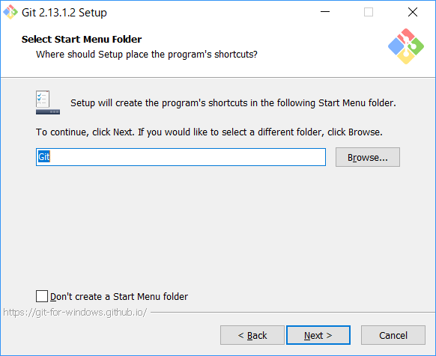

Slide 20
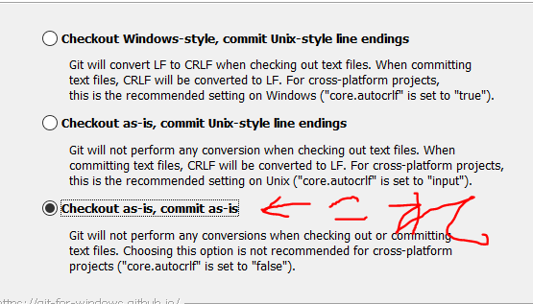

Slide 21
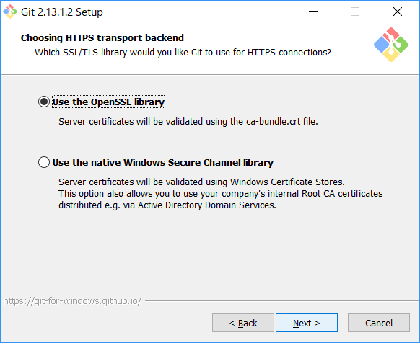
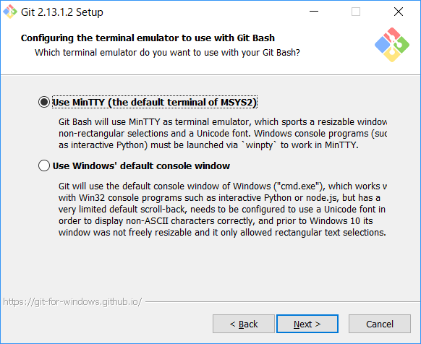

Slide 22
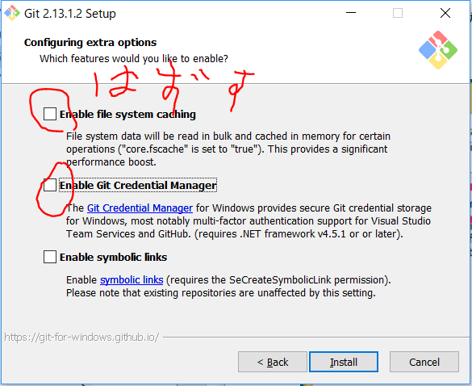
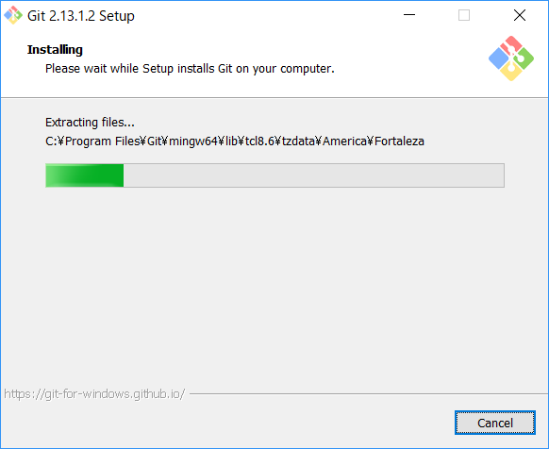

Slide 23
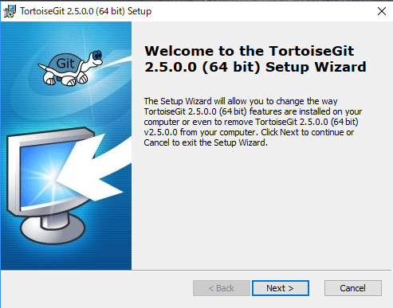
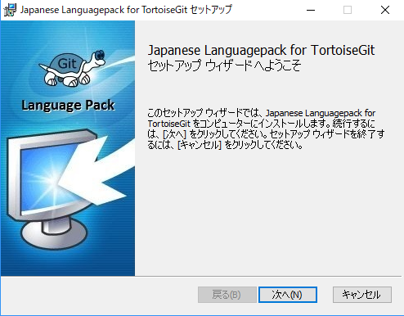
TurtoiseGitのインストール
TortoiseGit-2.5.0.0-64bit.msiの実行
TortoiseGit-LanguagePack-2.5.0.0-64bit-jaの実行
どちらも[NEXT]、[次へ]で完了させます。

Slide 24
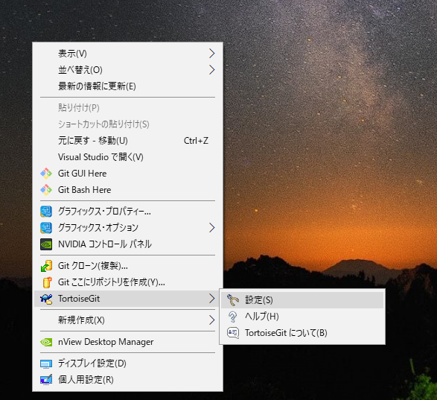
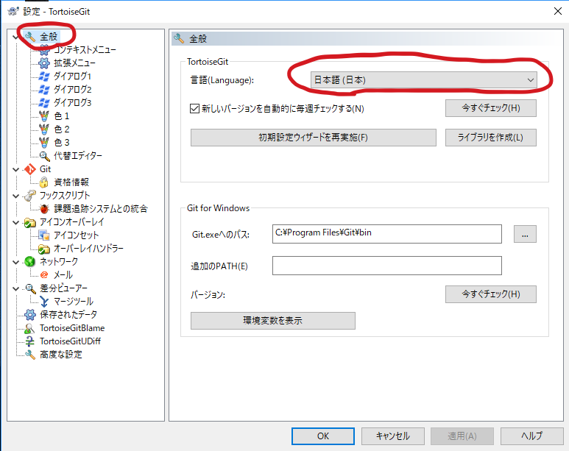
TurtoiseGitの日本語化
デスクトップ上の何もないところを右クリック、turtoiseGit->setting->Generalで言語->日本語をプルタブで選ぶ。

Slide 25
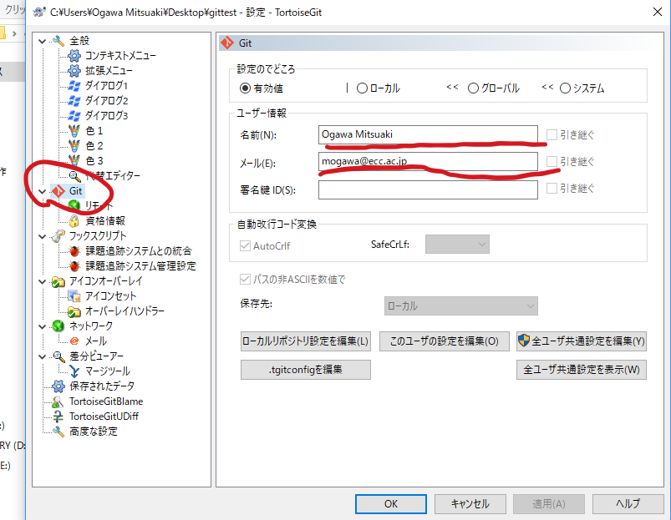
TurtoiseGitのユーザー設定
そのままユーザー設定を行います。
[Git] ユーザー情報の入力
更新時のコンフリクトチェックなどに
使われます。

Slide 26
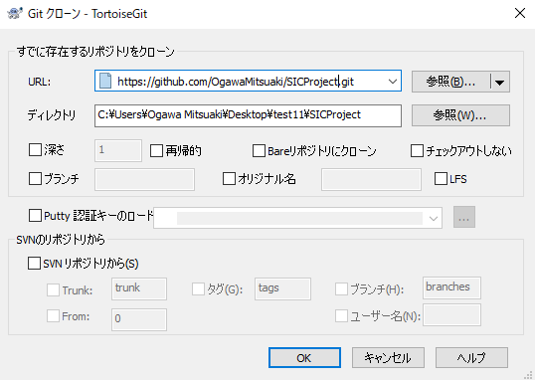
では、リポジトリを作ろう！
デスクトップにフォルダを作り、右クリック「Gitクローン作成」
.gitフォルダができます。
URL:https://github.com/OgawaMitsuaki/SICProject.git
ディレクトリ：デスクトップに作ったディレクトリ

Slide 27
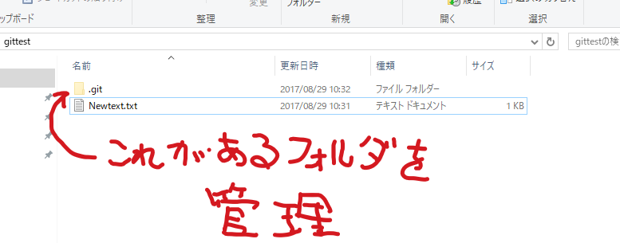
管理したいデータ等を置く （プログラムの作成など）

Slide 28
バックアップしたくないファイル指定 gitignoreを.gitフォルダと同列に作ろう
.gitignore は
GITに管理させたくないファイルやフォルダを指定するファイル
普通はファイル名の頭に.を付けれないが、[.gitignore.]と打ち込めば、なんと打ち込める。(末尾のドットがポイント)
例）.gitignore の中身
#はコメント
#debugや実行ファイルは管理しない フォルダ指定は後ろ/
Debug/
*.exe
*.ｓｄｆ

Slide 29
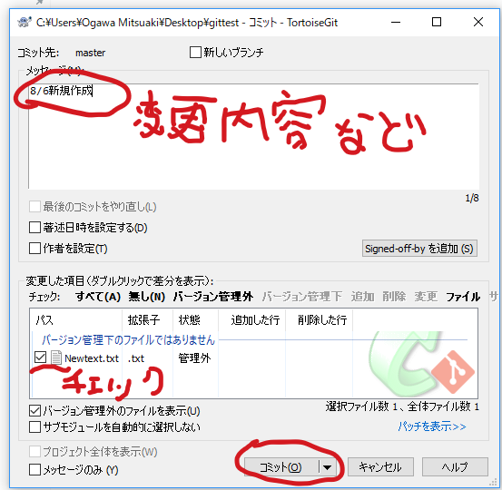
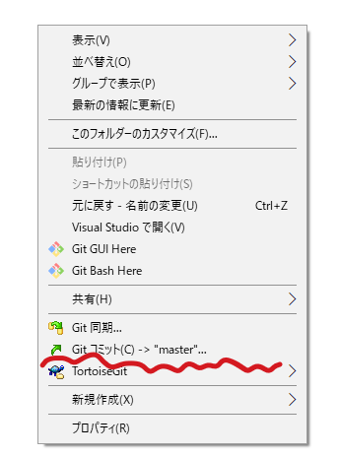
Gitの使い方（ローカルでのコミット(セーブ)）
自分のローカルで、ファイルやプログラム、プロジェクトを作成（保存は通常）
変更記録を取りたいとき(セーブしたいとき)フォルダで右クリック->Gitコミット
これでその時点での記録が行われます。
メッセージを書かないとコミットできません。
コミットしたものがアップ

Slide 30
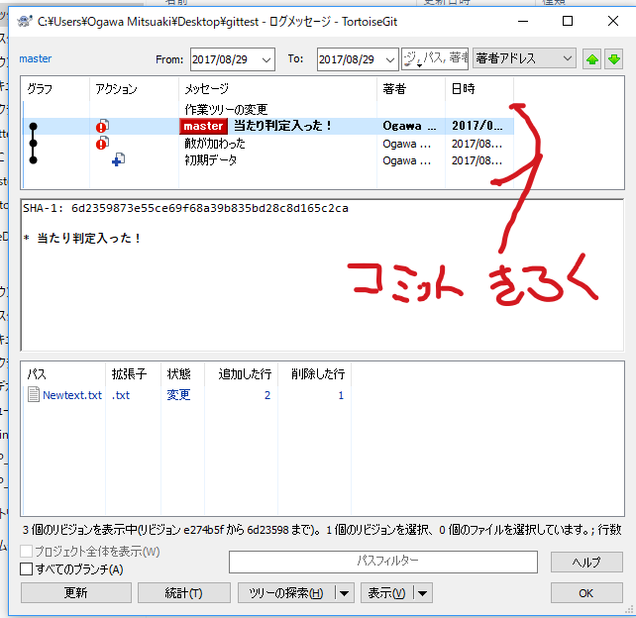
コミット記録を見る
右クリック->TortoiseGit->ログを表示
で保存記録を見ることができます。
どんどんファイル内容を変えて
コミット、ログ表示してみましょう。

Slide 31
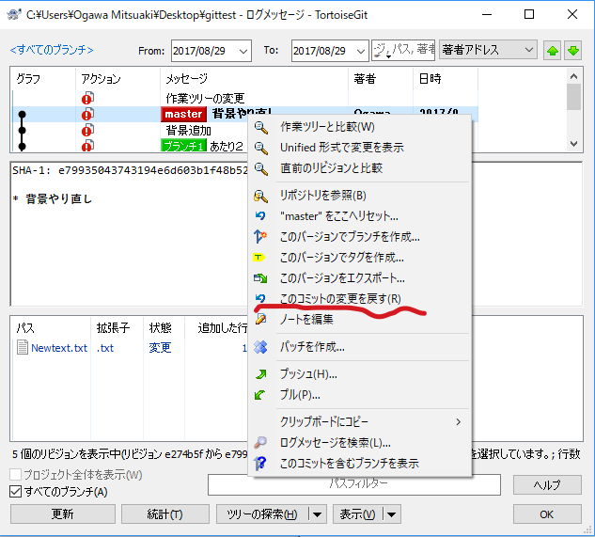
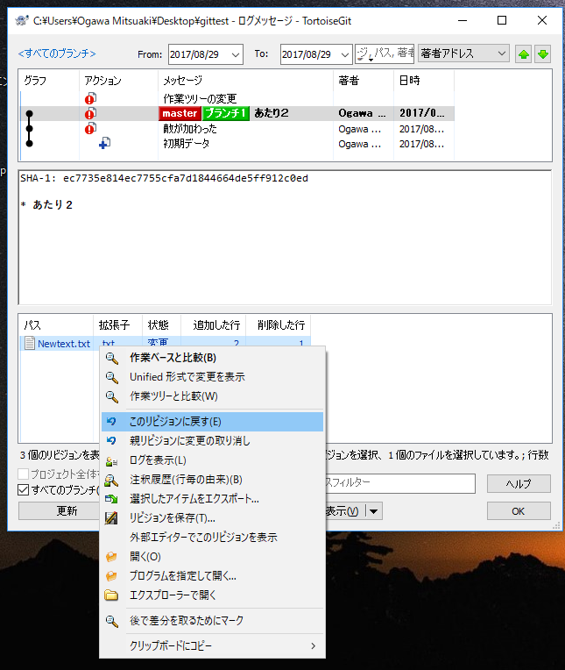
コミットを戻す
一つ戻すときは
[ログ表示]->コミット選択
右クリック[このコミットの変更を戻す]
以前のものは
コミット選択、表示されたファイル選択、
右クリック[このリビジョンに戻す]

Slide 32
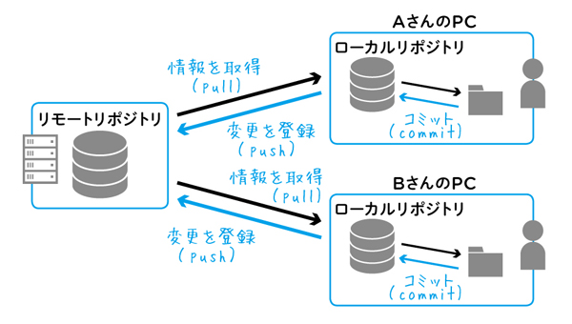
今やった作業はローカルリポジトリへの反映です。

Slide 33
リモートリポジトリを使おう！

Slide 34
リモートリポジトリを指定しプッシュしてみる。
プッシュする前にまずは、ローカルでコミットしてください。
コミットしたものが送られます、コミットしていないといつまでも
古いままです。

Slide 35
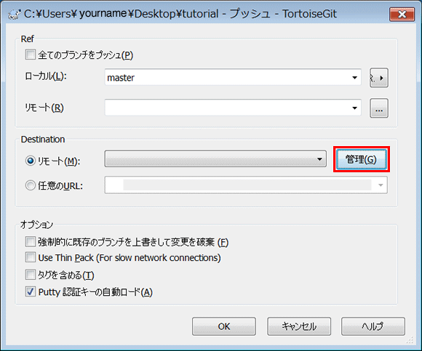
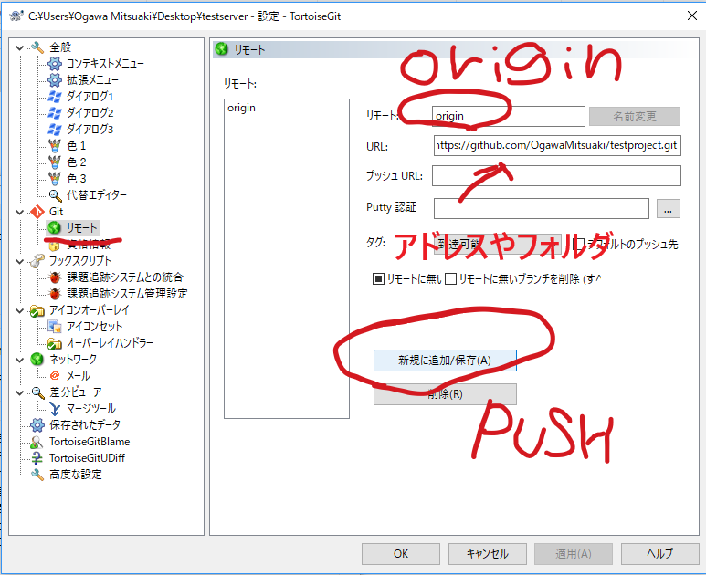
場所を決めて上げよう。
SDメモリやネット上など
みんな共有できる場所につくろう。
TortoiseGitから[push]->[管理]
アドレスやフォルダ指定(拡張子.git)
新規に追加/保存 -> OK
これでpush（アップロード）されます。
ちなみにネット上の場所指定なら
こんな感じ。
https://github.com/OgawaMitsuaki/SICProject.git
ここへ入るにはユーザー[OgawaMitsuaki]
パスワード：[ogawa123]

Slide 36
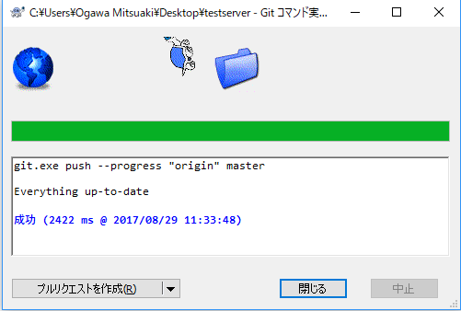
成功したら、こんな感じ

Slide 37
フェッチ （差分のチェック） プル （ダウンロード） プッシュ （アップロード）

Slide 38
今の操作はリモートリポジトリへの 変更登録です。

Slide 39
自分がローカルで作業中にリモートで変更があると
エラーが出てリモートにプッシュ出来ません。
そういったときは[フェッチ]で差分を調べ対応したり[マージ]を行います。
オリジナル
Aさん
PUSH
Bさん
〇
PUSH
Ｘ

Slide 40
次はリモートリポジトリからデータをとってきます

Slide 41
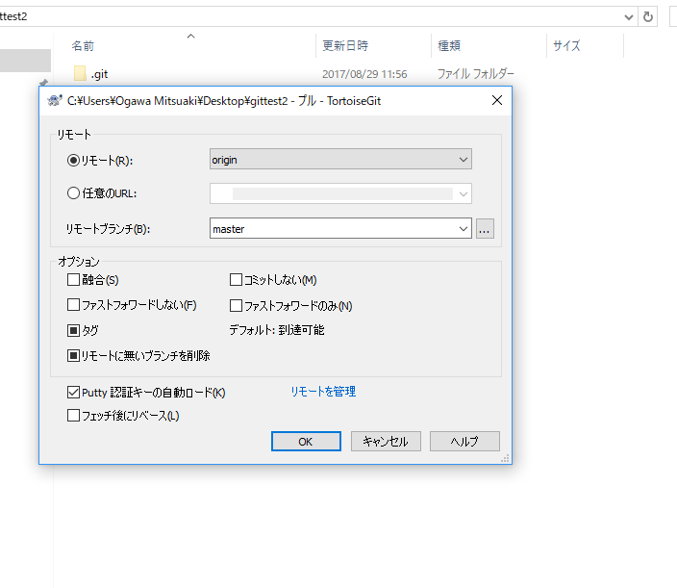
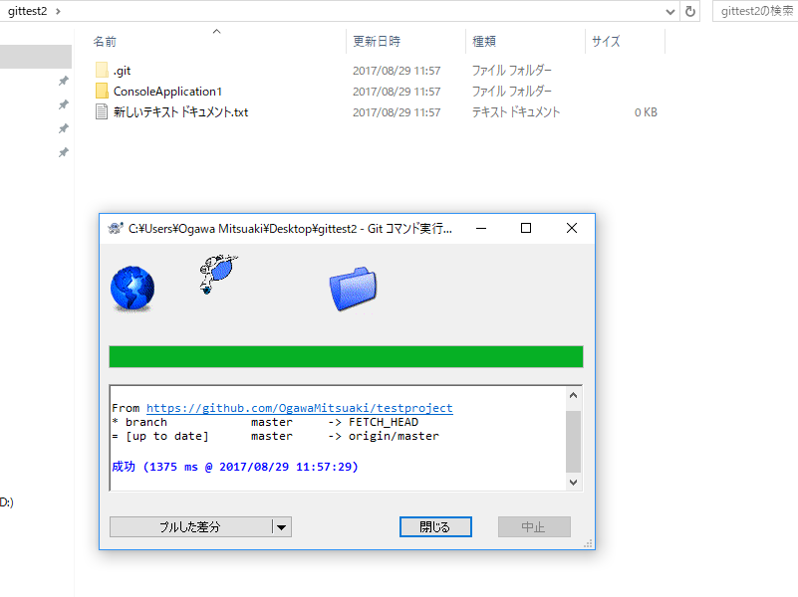
まず、リモートの最新版を取得します(PULL)。
プルを選ぶとデータを持ってくることができます。
ただし、プルすると、自動的に更新、マージされます、更新情報だけ取得する場合はフェッチとなります。(プル=フェッチ＋マージ)

Slide 42
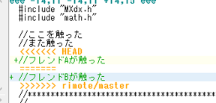

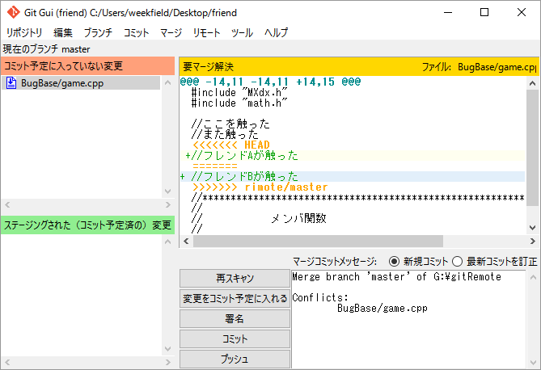
「マージ」でコンフリクトしたら？
通常は自動でうまく変更箇所をマージしてくれます。
が、リモートリポジトリで共有された１つのファイルの同じ行を
違うローカルリポジトリで触った場合、コンフリクト（衝突）が発生します。
その場合は、該当箇所を手動で修正してください。 =====の上下でデータが違います
（<<<HEADや>>>>masterが入っておりエラーとなるので、それらも残さないように！）

Slide 43
最初は面倒に感じるけど、しまった！という時に絶対役に立ちます！ 頑張って使い慣れよう

Slide 44
Fin

